Slide 1
Einkaufsliste
von Tino Siegmund und Michael Wodniok

Slide 2
Geplante Funktionalitäten I
Einkaufsliste mit vorgespeicherten Waren
Neue und bereits bestehende Waren hinzufügen, sowie löschen
Hinzufügen der Zutaten eines Rezeptes
Streichen von gekauften Waren
Einheiten sollen möglich sein und mit gespeichert werden
Hinzufügen von Rezepten
Manuelle Eingabe
Auslesen von Rezeptverzeichnissen (z.B. „chefkoch.de“, „lecker.de“ etc.)

Slide 3
Geplante Funktionalitäten II
Vordefinierte Einkaufslisten
Zur mehrmaligen Verwendung einer Liste
Mehrere Listen (z.B. „für Arbeit“, „privat“ etc.)
Synchronisation von Listen
Standby Sperre während die App offen ist (optional)

Slide 4
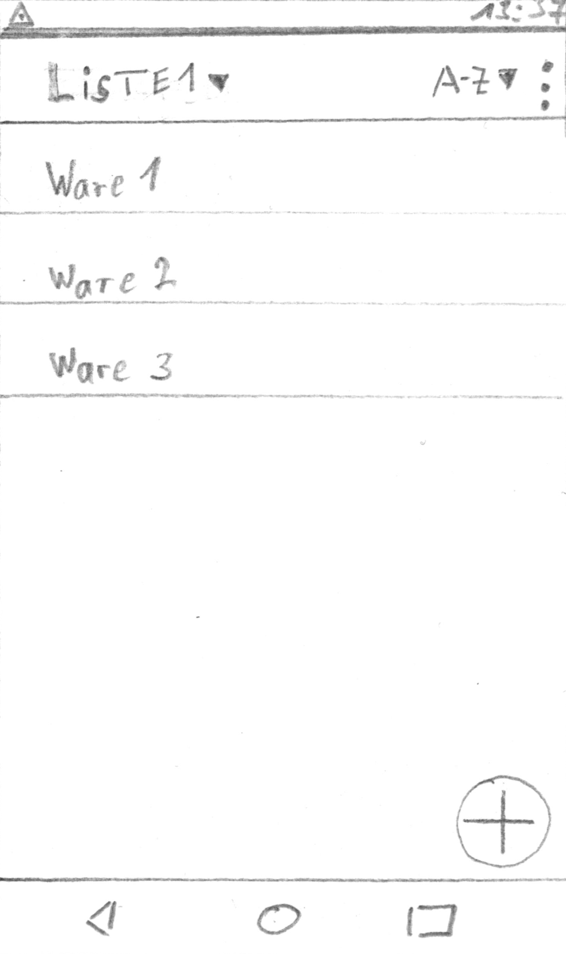
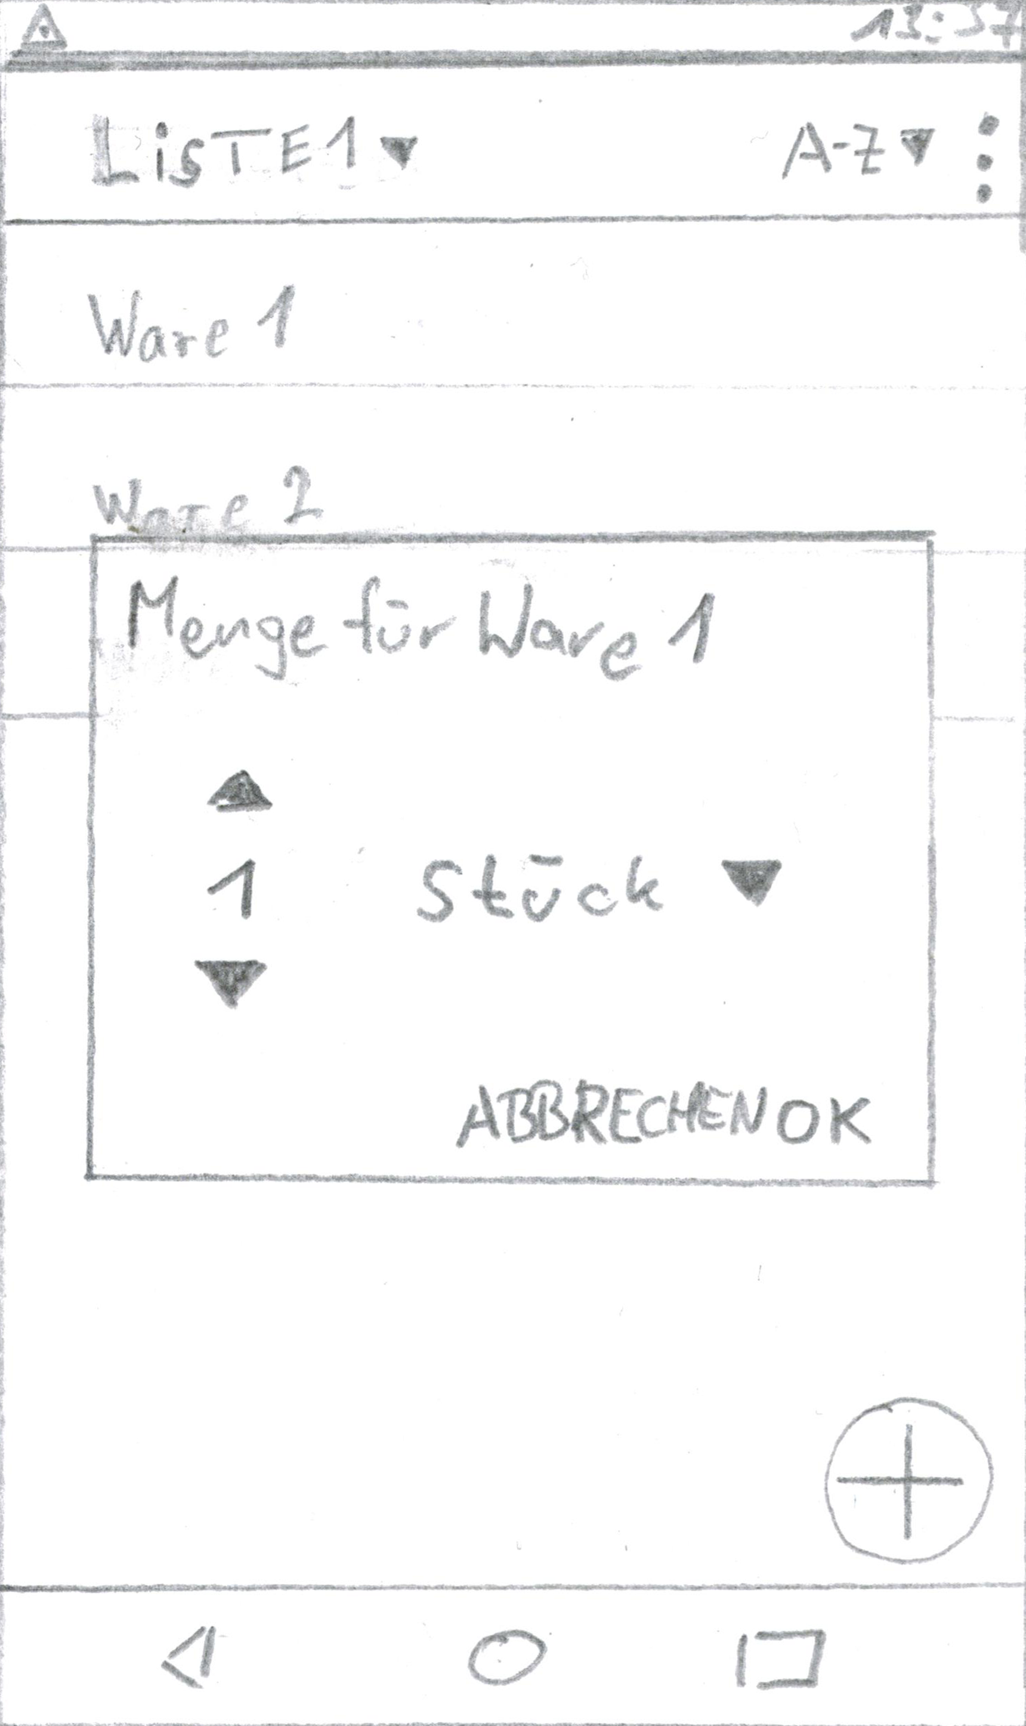
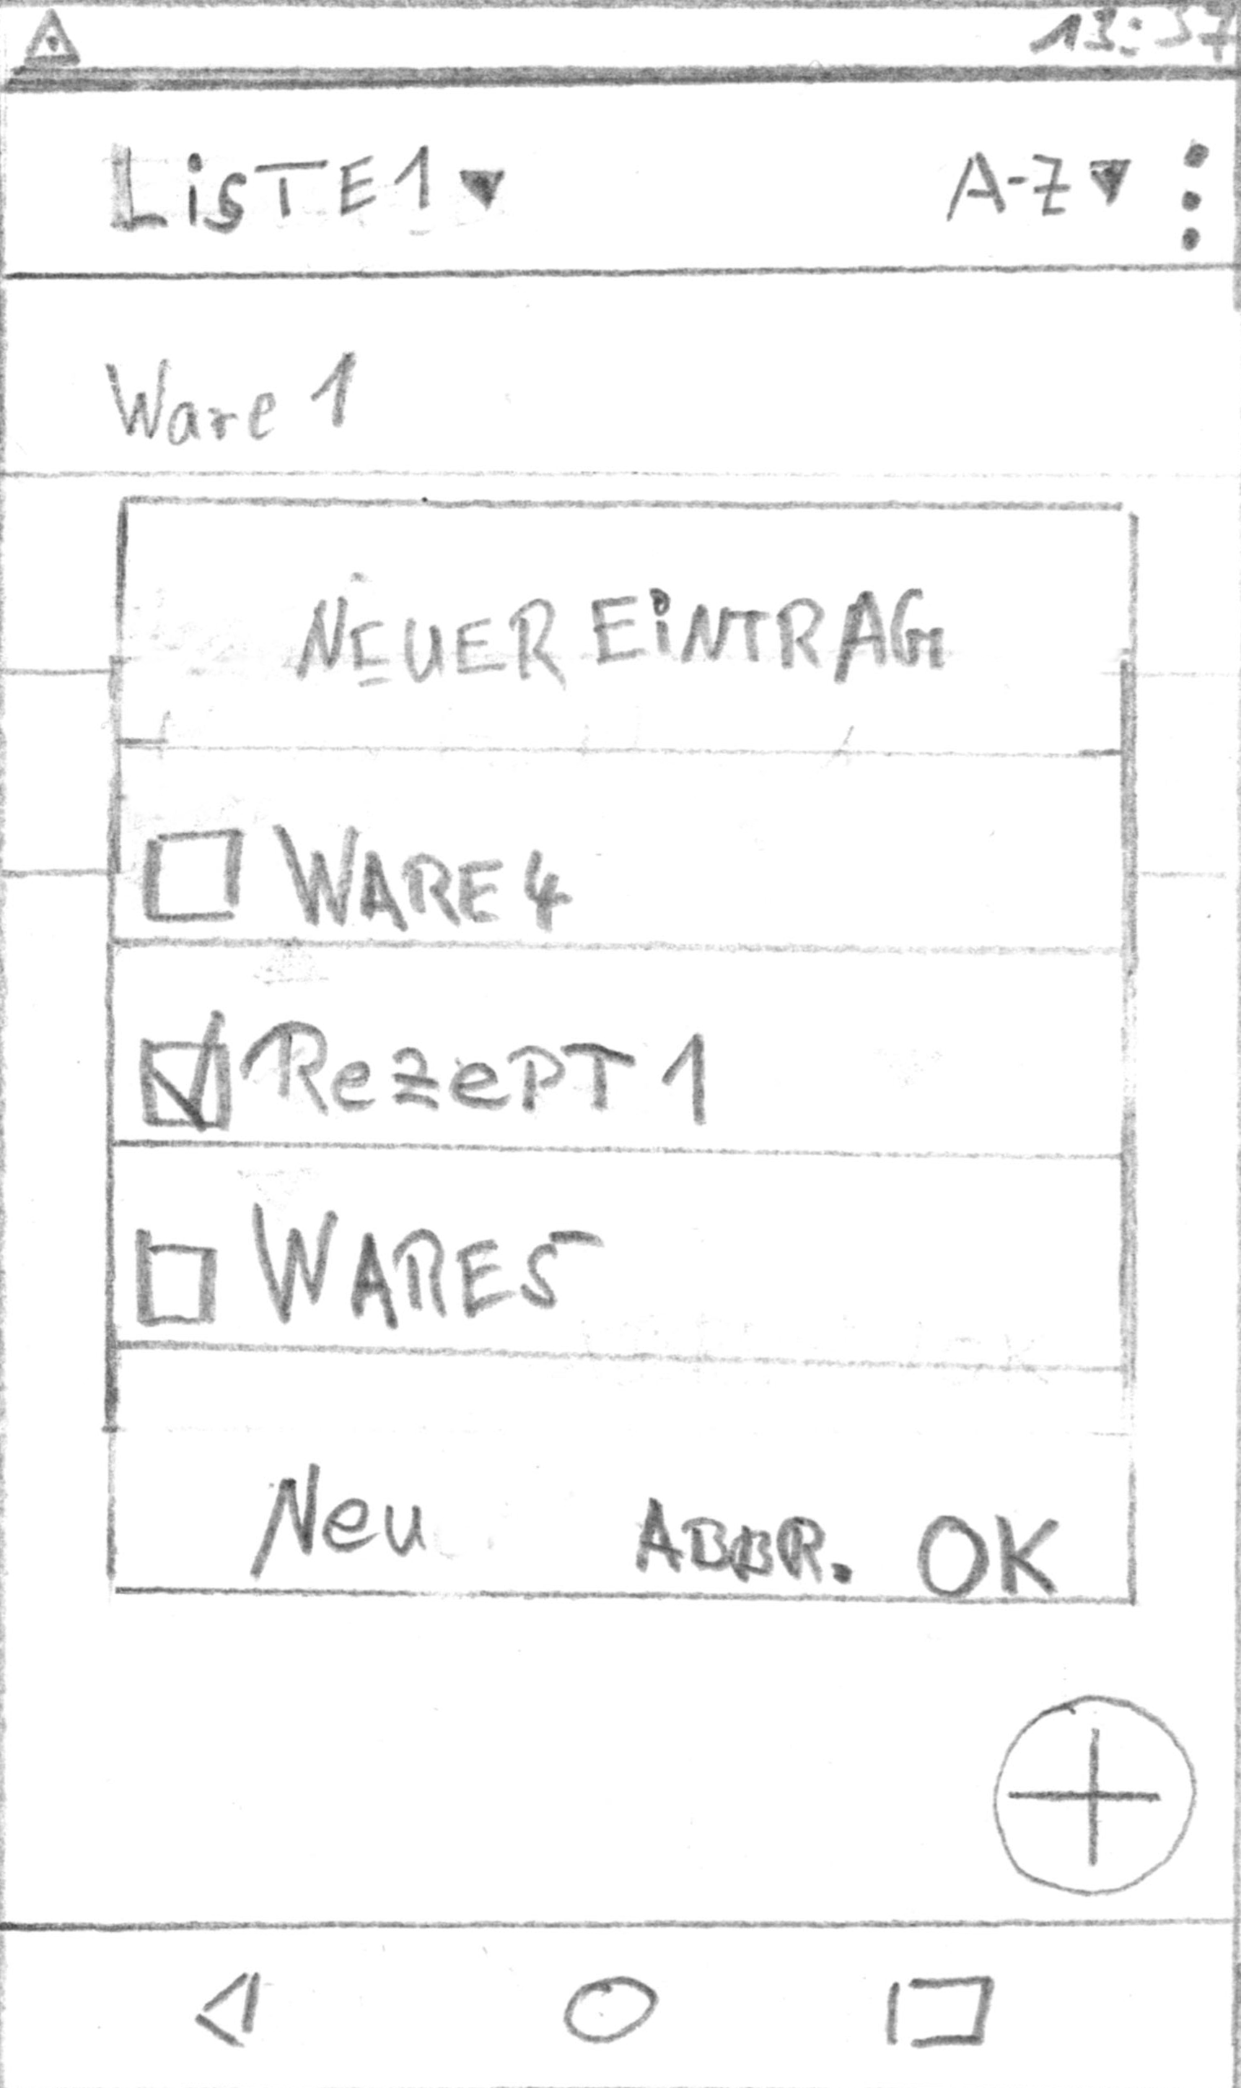
Wireframe
https://popapp.in/w/projects/552285f0d089f0e855d02cc6/preview

Slide 5
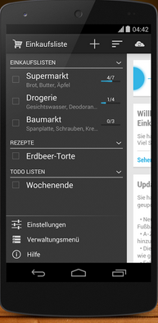
Referenzapp
Einkaufsliste von Drama Productions
https://play.google.com/store/apps/details?id=com.DramaProductions.Einkaufen5

